Slide 1
«Иә» және «Жоқ» ойыны
Notes:
Оригинальные шаблоны для презентаций: https://presentation-creation.ru/powerpoint-templates.html
Бесплатно и без регистрации.

Slide 2
« Ой шақыру» әдісі

Slide 3
Судың пайдасы

Slide 4
«Сөздер банкісі» әдісі
Мөлдір -прозрачная
Сұйықтық-жидкость
Ағза -организм
Құбыр-водопровод

Slide 5
Тыңдалым

Slide 6
«Дұрыс , дұрыс емес» әдісі
Сөйлем | Дұрыс | Дұрыс емес
Адам ағзасы 86%-ы судан тұрады
Ал балықтардың 95% судан тұрады
Қияр мен қарбыз 95%-ы судан тұрады
Хлор ағзаға зиянды
Көлден су ішуге болады
Қиярдың 75 % пайызы судан тұрады

Slide 7
«Сұрақ ілмегі» әдісі

Slide 8
Сергіту сәті

Slide 9
«Сиқырлы сандық» әдісі

Slide 10
Сан есім | түрі
15 | есептік
21 | реттік
35 | топтау
1 $\frac{5}{10}$ | бөлшектік
7 | жинақтық
3 | болжалдық
212 | реттік
112 | есептік
12$\frac{4}{7}$ | бөлшектік
4 | жинақтық
13 | топтау
24 | болжалдық
18 | реттік
115 | топтау

Slide 11
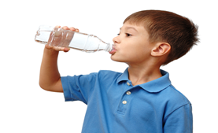
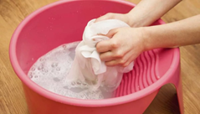
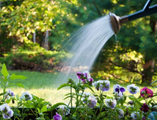
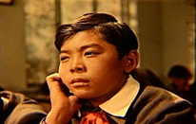
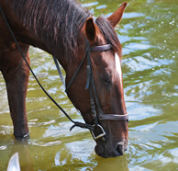
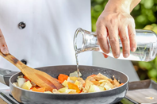
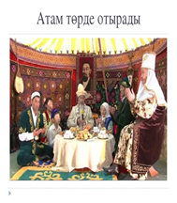
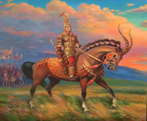
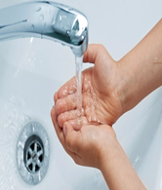
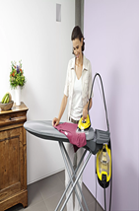
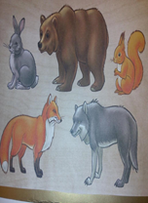
«Артығын алып таста» әдісі

Slide 12
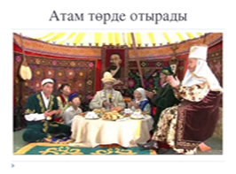
Артық суреттер

Slide 13
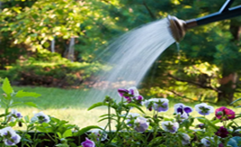
Судың пайдасы

Slide 14
Постер

